Slide 1
TUZ ETKİ ETMİŞ TOPRAKLAR ve BİTKİ GELİŞİMİ
Toprak çözeltisinde var olan tuzluluk, bitki gelişimi üzerinde olumsuz etkiye sahiptir: Bu etkiler;
1) Toprak suyu ozmotik potansiyelinin azalması bunun sonucu olarak bitkiye yarayışlı suyun azalması,
2) Toksik etki ya da bitki besin metabolizmasında dengesizliğe sebep olan belirli iyonların konsantrasyonlarının artması şeklinde gruplandırılabilir.
Yukarıda açıklanan 2 faktöre ilaveten, belirli tuzlar toprağın fiziksel özelliklerini de olumsuz yönde etkileyebilir. Böylece bitki gelişimi için uygun olmayan bir ortam oluşur.

Slide 2
Ozmotik Etki
Tuzlu topraklarda yetişen bitkilerde suyun azalan yarayışlılığı, bitkinin suyu ekstrakte edebilmesi için artan enerji ihtiyacı ile açıklanır.
Ozmotik ve matrik potansiyellerin toplamı toprak su potansiyelidir ve bitkinin suyu ekstrakte edebilmesi için gereksinilen işin toplamıdır.
Belirli bir toprak nem düzeyinde tuzun varlığı, bitkinin hücre turgorunu sürdürmede ihtiyaç duyduğu enerjiyi artırır.
Bitki enerji gereksinimini karşılayamazsa, su alımı ve bitki transpirasyonunun azalması sonucu bitki gelişimi geriler. “Fizyolojik kuraklık” terimi bitki; rutubetli ya da tuzlu toprakta yetiştirildiğinde suyun belirgin eksikliğine atfedilmektedir.

Slide 3
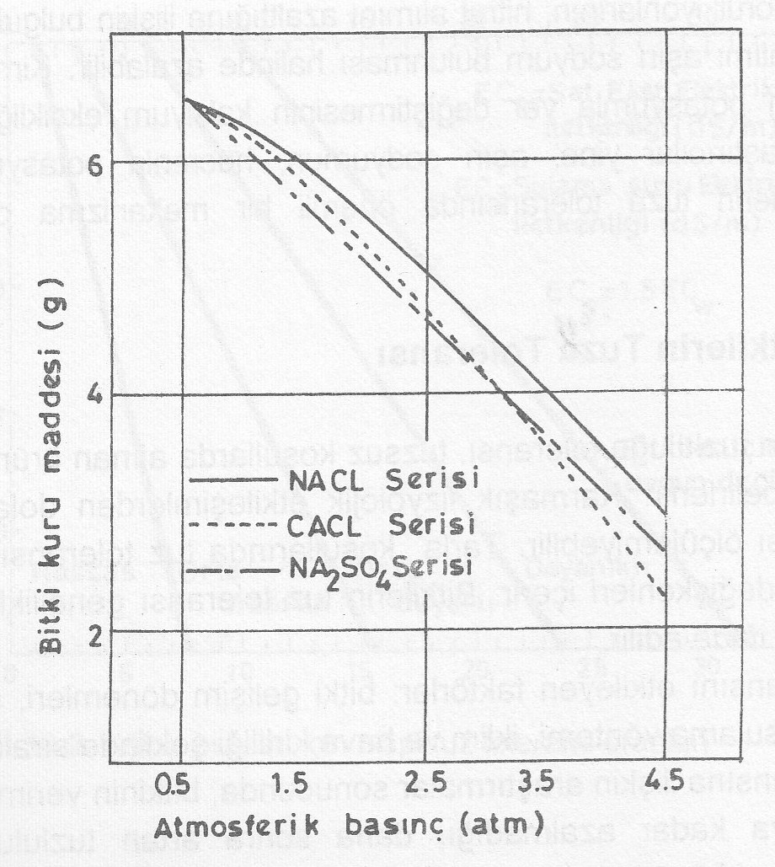
Farklı tuzlar kullanılarak hazırlanan değişik ozmotik basınçlı besin kültürlerinde fasulye bitkisinin verimi
(Munsuz ve ark., 2001)

Slide 4
Besin Maddeleri Dengesizliği
Çalışmalar; bitki tuzlu bir ortamda yetiştiğinde, ortamın bitki ve toprak çözeltisi arasındaki sabit bir su potansiyel eğiminin sürdürülmesi yönünde, ozmotik düzenleme yaptığını göstermiştir.
Bu düzenlemeyle ilgili fizyolojik değişiklikleri yapabilme yeteneği, bitkinin tuz toleransıyla ilgilidir. Fizyolojik değişiklikler; fotosentez, hormon üretimi, stomaların açılması ve solunumu kapsayan olaylarla ilgilidir. Ozmotik düzenleme daima biyokütle üretimi ve bitki gelişiminde kayıpla sonuçlanır.
Bitki gelişimi üzerinde tuzluluğun etkisi, ozmotik potansiyeldeki azalmanın neden olduğu, basit su alınabilirliğindeki azalmadan ziyade, karmaşık biyolojik olaylarla ilgilidir.

Slide 5
Besin Maddeleri Dengesizliği
Tuzlu toprak çözeltisi bileşiminin dengesizliği, besin maddelerinin absorbsiyonunu etkileyebilir.
Örneğin, aşırı miktardaki klor iyonları varlığının, nitrat alımını azalttığına ilişkin bulgular mevcuttur. Keza, potasyum alımı aşırı sodyum varlığında azalabilir.
Kimi araştırıcılar, bitkide sodyumun potasyumla yer değiştirmesinin, kalsiyum eksikliğinde arttığını belirtmişlerdir.
Araştırıcılar keza, aşırı sodyum varlığında, hücrenin potasyum tutabilme yeteneğinin, bitkilerin tuza toleransında önemli bir mekanizma oluşturduğunu belirtmişlerdir.

Slide 6
Bitkilerin Tuza Toleransı
Bir bitkinin tuzluluğa toleransı, tuzsuz koşullarda alınan ürünlere kıyasla, azalan ürün ile belirlenir. Karmaşık fizyolojik etkileşimlerden dolayı, bitkilerin kesin tuz toleransı ölçülemeyebilir.
Tarla koşullarında tuz toleransı, toprak, su, bitki ve çevresel değişkenleri içerir. Bitkilerin tuz toleransı genellikle EC’nin bir fonksiyonu olarak ifade edilir.
Tuz toleransını etkileyen faktörler: bitki gelişim dönemleri, anaç çeşidi, toprak verimliliği, sulama yöntemi, iklim ve hava kirliliği şeklinde sıralanabilir.
Tuz toleransı ile ilişkin araştırmalar sonucunda, bitkinin veriminin tuzluluk eşiğine ulaşıncaya kadar azalmadığı, daha sonra artan tuzlulukla verimin doğrusal olarak azaldığı sonucunu ortaya koymaktadır.

Slide 7
Üründe % 100 den % 50’ye azalma, tüm bitkilerde gelişmenin sona erdiği EC_{e} değerlerine karşılık gelir. Tuzlulukdan dolayı linear verim azalması aşağıdaki eşitlikte gösterilmektedir.
Y=100-B(EC_{e}-A)
Y: Verim (nispi verim azalması) %, A: verim azalmasına sebep olan tuzluluk eşiği, B: azalma hattının eğimidir.
Çeşitli ürünlerde ürün tolerans verileri, yukarıdaki eşitlikten hesaplanan % 10, 25 ve 50 verim azalmaları ve değişik bitkiler için A ve B değerleri hesaplanabilmektedir.

Slide 8
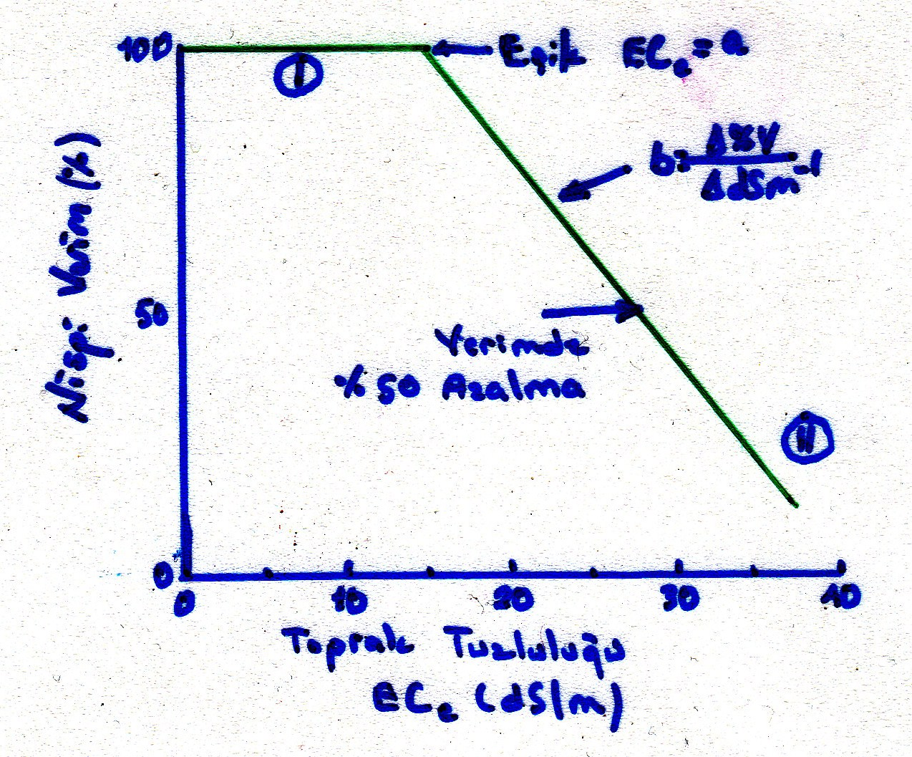
EC’nin artışına bağlı olarak verim azalması

Slide 9
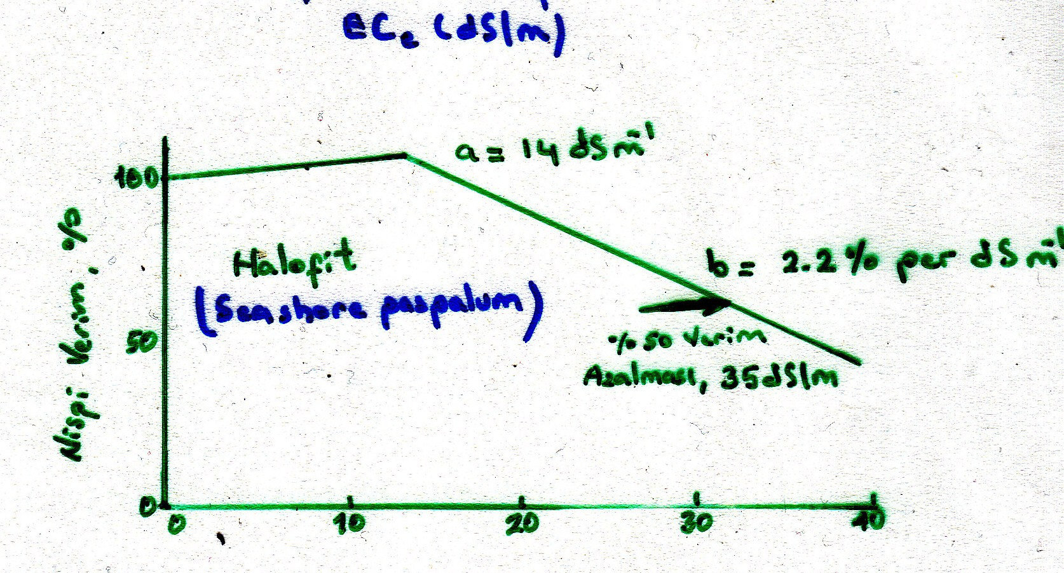
EC’nin artışına bağlı olarak halofit bitkide (Seashore paspulum) verim azalması

Slide 10
Bitkilerin tuza toleransı
Bitki | Başlangıç değeri, A | Verim eğim, B | Verim Azalması, %
 |  |  | 10 EC_{e} |  | 25 EC_{e} | 50 EC_{e}
Tarla Bitkileri
Arpa | 8.0 | 5.0 |  | 10 | 13 | 18
Pamuk | 7.7 | 5.2 |  | 9.6 | 13 | 17
Şeker pancarı | 7.0 | 5.9 |  | 8.7 | 11 | 17
Buğday | 6.0 | 7.1 |  | 7.4 | 9.5 | 13
Soya fasulyesi | 5.0 | 20.0 |  | 5.5 | 6.2 | 7.5
Darı | 4.0 | 8.0 |  | 5.2 | 7.1 | 10
Yer fıstığı | 3.2 | 16.6 |  | 3.8 | 4.1 | 4.9
Pirinç, çeltik | 3.0 | 12.0 |  | 3.8 | 5.1 | 7.2
Mısır | 1.7 | 12.0 |  | 2.5 | 3.8 | 5.9
(Munsuz ve ark., 2001)

Slide 11
Bitkilerin tuza toleransı
Bitki | Başlangıç değeri, A | Verim eğim, B | Verim Azalması, %
 |  |  | 10 EC_{e} | 25 EC_{e} | 50 EC_{e}
Yem Bitkileri
Yüksek otlak ayrığı | 7.5 | 4.2 | 9.9 | 13.0 | 19.0
Köpek dişi | 6.9 | 6.4 | 8.5 | 11.0 | 15.0
Arpa, yemlik | 6.0 | 7.1 | 7.4 | 9.5 | 13.0
İtalyan çimi | 5.6 | 7.6 | 6.9 | 8.9 | 12.0
Gazel boynuzu | 5.0 | 10.0 | 6.0 | 7.5 | 10.0
Harding otu | 4.6 | 7.6 | 5.9 | 7.9 | 11.0
Buğday otu tepeli | 3.5 | 4.0 | 6.0 | 9.8 | 16.0
Fiğ | 3.0 | 11.0 | 3.9 | 5.3 | 7.6
Sudan otu | 2.8 | 4.3 | 5.1 | 8.6 | 14.0
Yonca | 2.0 | 7.3 | 3.4 | 5.4 | 8.8
Domuz ayrığı | 1.5 | 6.2 | 3.1 | 5.5 | 9.6
(Munsuz ve ark., 2001)

Slide 12
Bitkilerin tuza toleransı
Bitki | Başlangıç değeri, A | Verim eğim, B | Verim Azalması, %
 |  |  | 10 EC_{e} | 25 EC_{e} | 50 EC_{e}
Sebzeler
Bahçe pancarı | 4.0 | 9.0 | 5.1 | 6.8 | 9.6
Domates | 2.5 | 9.9 | 3.5 | 5.0 | 7.6
Kantalup kavunu | 2.2 | 7.2 | 3.6 | 5.7 | 9.1
Lahana | 1.8 | 9.7 | 2.8 | 4.4 | 7.0
Patates | 1.7 | 12.0 | 2.5 | 3.8 | 5.9
Tatlı mısır | 1.7 | 12.0 | 2.5 | 3.8 | 5.9
Tatlı patates | 1.5 | 11.0 | 2.4 | 3.8 | 6.0
Soğan | 1.2 | 16.0 | 1.8 | 2.8 | 4.3
Havuç | 1.0 | 14.0 | 1.7 | 2.8 | 4.6
Fasulye | 1.0 | 19.0 | 1.5 | 2.3 | 3.6
(Munsuz ve ark., 2001)

Slide 13
Bitkilerin tuza toleransı
Bitki | Başlangıç değeri, A | Verim eğim, B | Verim Azalması, %
 |  |  | 10 EC_{e} | 25 EC_{e} | 50 EC_{e}
Meyveler
Hurma | 4.0 | 3.6 | 6.8 | 11.0 | 18.0
İncir | 2.7 | 8.9 | 3.8 | 5.5 | 8.4
Portakal | 1.7 | 16.0 | 2.3 | 3.3 | 4.8
Elma | 1.7 | 21.0 | 2.3 | 3.3 | 4.8
Şeftali | 1.7 | 9.6 | 2.2 | 2.9 | 4.1
Üzüm | 1.5 | 9.6 | 2.5 | 4.1 | 6.7
Badem | 1.5 | 19.0 | 2.0 | 2.8 | 4.1
Avakado | 1.3 | 21.0 | 1.8 | 2.5 | 3.7
Çilek | 1.0 | 33.0 | 1.3 | 1.8 | 2.5
(Munsuz ve ark., 2001)

Slide 14
Tuzluluk parametreleri arasındaki ilişkiler
ECe=4 dS/m ve saturasyon % sinin 75 olduğu yerde, tuz kapsamı yaklaşık % 0.2 dir. Bu tuzluluk düzeyinde çoğu bitkiler gelişebilir,
Fakat kumlu bir topraktaki SP=25 ve % 0.2 tuz kapsamında ECe=12 dS/m olup çoğu bitkiler için fazla tuzludur.
ECe topraktaki tuzların toplam miktarını göstermez. Bu toprağın saturasyon % si değerlerinin bilinmesiyle hesaplanır.
%Tuz (toprak)= 0.064 . EC (dS/m) . % Saturasyon / 100
(Munsuz ve ark., 2001)

Slide 15
Ozmotik Potansiyel ve Su Yarayışlılığı
Normal, tuzsuz, sulanan bir toprakta bitkinin yetiştirildiğini düşünelim. Toprak orta bünyeli (saturasyon % =50), tahmini -33 kPa (Tarla kapasitesi) = % 25 ve -1500 kPa (solma noktası) = % 12’dir. Yarayışlı su miktarı % 13 dür Aynı toprağa tuz ilave ederek, tuz içeriğinin % 0.2 ye yükseltildiğini kabul edelim. Şekilden tuzlu topraklar için ECe=6 dS/m ve π=-216 kPa olarak bulunur.
Bunu tarla koşullarına uyarladığımızda, toprak nemi tarla kapasitesinden solma noktasına doğru azalırken, tuz konsantrasyonu artar ve ozmotik potansiyel -432 kpa dan -864 k Pa düşer.
(Munsuz ve ark., 2001)

Slide 16
Ozmotik Potansiyel ve Su Yarayışlılığı
Su yarayışlılığı üzerine tuzluluğun etkisini açıklamak için
Ψw = Ψm +Ψo olduğu hatırlanmalıdır. Böylece;
Ψm = -33 k Pa
Ψo = -432 k Pa
Ψt= -465 k Pa bulunur.
Şöyle ki, toprak neminin en üst sınırında bile, bitki nem sağlamada önemli ölçüde enerji sarf etmekte olup, bitki tuzsuz toprağa nazaran 14 kat daha fazla enerji harcamaktadır.
Toprakta tuzun istenmeyen etkisini azaltmadaki yönetim stratejisi, ozmotik potansiyeli yüksek düzeyde tutabilmek için sık sulamadır.

Slide 17
Tuzlu Topraklarda Bitkiler Tuzlu topraklarda çeltik
Çeltik, tuzlu topraklarda gözde olan bir bitkidir. Bu durum çeltiğin toprak tuzluluğuna toleransından ziyade, alçak arazi çeltik sisteminin avantajından kaynaklanmaktadır.
Alçak arazi çeltik sistemi, neredeyse bütün gelişme dönemi boyunca arazinin su altında kalmasına gereksinim duymaktadır. Doğal olarak da bu durum tuzların seyrelmesi ve yıkanması yoluyla kök bölgesi tuzluluğunda önemli azalmalara sebep olmaktadır.

Slide 18
Fazla tuzlu bir toprakta çeltik yetiştirilmesi sonucu ıslah süresince toprak tuzluluğunda meydana gelen değişimler
Derinlik | Başlangıç |  | 1. Çeltik ürünü sonrası |  | 2. Çeltik ürünü sonrası |  | 3. Çeltik ürünü sonrası
(cm) | pH | SAR | pH | SAR | pH | SAR | pH | SAR
0-10 10-20 20-40 40-60 60-80 80-100 | 7.4 7.5 7.8 8.0 8.1 8.0 | 90 85 73 57 52 46 | 7.8 7.9 7.9 8.0 7.9 7.8 | 25 29 40 48 54 53 | 7.3 7.5 7.7 7.7 7.6 7.6 | 13 17 28 38 45 47 | 7.3 7.3 7.6 7.5 7.5 7.5 | 14 14 24 33 35 39
(Abrol et al., 1988)

Slide 19
Bitkilerin Tuzluluğa Toleransını Etkileyen Faktörler
Gelişme dönemi
Pek çok bitki çimlenme döneminde, diğer dönemlerden daha fazla tuzluluğa duyarlıdır. Bununla beraber bitkiye bağlı olarak, çimlenme esnasında büyük farklılıklar söz konusudur. Bu durum Şekilde gösterilmiştir. Şekilden görüldüğü gibi, fasulye ve şeker pancarı çimlenme döneminde arpa ve yoncaya göre tuzlanmaya daha duyarlıdır.
(Munsuz ve ark., 2001)

Slide 20
Bitkilerin Tuzluluğa Toleransını Etkileyen Faktörler
Çevresel faktörler
İklim koşulları, bitkilerin tuzluluğa dayanımını önemli derecede etkiler. Belirli bir tuzlu çevrede iklim koşullarının etkisi aşağıdaki çizelgede gösterilmektedir.
Bitki | % 25 verim azalmasının gözlendiği çözelti tuzluluğu, EC, dS/m
 | Serin lokasyon | Sıcak lokasyon
Fasulye | 4.0 | 3.0
Pancar | 11.1 | 6.6
Soğan | 12.5 | 3.3
(Abrol et al., 1988)

Slide 21
Veriler, değişik tuzluluklara ayarlı tam besin çözeltisi ile kum kültüründe açıkta yetiştirilen bitkilerden elde edilmiştir. Çizelge 'den görüleceği üzere, üç farklı türün hepsi de serin ve nemli koşullarda, sıcak ve kuru koşullara göre tuzluluğa toleransta dikkate değer farklılıklar göstermişlerdir.
Serin koşullarda tuzluluk toleransı soğan>pancar>fasulye;
Sıcak koşullarda ise, pancar>soğan>fasulye şeklinde saptanmıştır.

Slide 22
Tuz toleransında varyeteye bağlı farklılıklar
Tuzluluk ve diğer kötü toprak koşullarına, varyete dayanıklığının farklılığı çok uzun zamandan beri bilinmekle beraber, tuza dayanıklı bitki varyetelerinin genetik potansiyellerini ortaya koyacak ıslah programlarına, ancak son 10-20 sene içerisinde gereken önem verilmeye başlanmıştır.
İsrail'de yapılan uzun süreli çalışmalar sonucunda, tuzlu sulama suyunun kullanıldığı bölgelerde çok başarıyla yetiştirilebilecek avokado bitkisinin anaçları, Hindistan’da çeltik ve buğday çeşitleri geliştirilmiştir. Halihazırda, dünyanın pek çok yerinde tuzluluğa toleranslı diğer tarla bitkilerini geliştirebilmek amacıyla çabalar sarf edilmektedir.

Slide 23
TUZ ETKİ ETMİŞ TOPRAKLAR ve BİTKİ GELİŞİMİ
SU YÖNETİMİ

Slide 24
Sulama sıklığı
Sulamadan sonra toprağın nem içeriği maksimum olup, toprak çözeltisindeki ozmotik basınç bitkilerin arzu ettiği şekilde minimumdur. Toprak, buharlaşma kayıpları ile sürekli şekilde nemini kaybederken, toprak çözeltisindeki tuzların konsantrasyonu ve dolayısı ile ozmotik basınç artmakta ve bitkilerin suyu absorbsiyon güçleri şiddetle azalmaktadır. Diğer taraftan, düzensiz sulama bitki gelişimi üzerine tuzluluğun etkilerini şiddetlendirmektedir.
Buna karşın toprak nemini yüksek düzeyde tutacak sık sulamalar, toprak çözeltisindeki tuzların konsantrasyonunu engellemekte ve topraktaki tuzların kötü etkilerini azaltma eğiliminde olmaktadır. Bu sebeplerden dolayı, tuzlu topraklarda yetiştirilen bitkiler, tuzsuz koşularda yetiştirilenlere kıyaslandığında daha sık sulanmalıdır. Böylelikle, bitkiler düşük toprak nem içeriği ve fazla tuzların kombine etkisinden kaynaklanan yüksek düzeyde toprak nem stresine maruz kalmazlar.

Slide 25
Tuzlu topraklara kıyasla, tuzsuz topraklarda yetişen bitkilerin toplam toprak rutubet streslerindeki değişimler
(Abrol et al., 1988)

